Slide 1
Poser les jalons pour les intervenants efficaces en Francisation - Calgary
Martin Beaudoin
21 novembre 2011

Slide 2
Survol de la journée
Présentation théorique sur le bilinguisme
Pause
Présentation théorique sur la francisation
Discussion
Repas
Présentation des principes directeurs
Discussion
Distinctions entre francisation, troubles orthophoniques et troubles d'apprentissage

Slide 3
Bilinguisme et multilinguisme
Définitions
Distinction entre L1 et L2
Distinction entre langue et dialecte
Bases cognitives
Impact du milieu d'apprentissage
Impact de l'âge d'apprentissage
Impact de l'identité et de l'intégration communautaire
Impact de la langue et de la culture d'origine

Slide 4
Définition du bilinguisme
Capacité à communiquer et à traiter l’information dans plus d’une langue (ou plus d’un dialecte).
Diglossie
Capacité à fonctionner dans une sphère de la vie dans une langue autre que la langue dominante. Ces langues sont utilisées dans des contextes hermétiquement distincts et il n’y a pas traitement de l’information dans la langue diglossique.

Slide 5
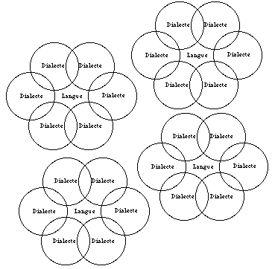
Langues et dialectes
Les dialectes sont mutuellement compréhensibles, les langues ne le sont généralement pas. D'un point de vue neurologique, la distinction entre 2 dialectes est la même qu'entre 2 langues

Slide 6
Cognition bilingue (suite)
Une vision traditionnelle : modularité des langues
modules séparés ou module commun aux deux langues
Une vision alternative : distinction selon le type de connaissances (appui en cognition et en neurologie)
Implicite = partagé; explicites = distinctes

Slide 7
Cognition bilingue
Trois sortes de mémoires (entrepôts)
Sensorielle (max. 7 éléments pour un max de 7 sec.)
À court terme
À long terme
Activation des connaissances
Types de connaissances
Procédurales/implicites (automatisées : phonétique, morphosyntaxique, mouvements, etc.)
Déclarative/explicites (apprises : épisodiques, sémantiques (concepts/mots), visuelles)

Slide 8
Impact de l'identité de de l'intégration communautaire
La bilingualité soustractive doit être évitée, peu importe les langues en cause. Elle mène à la déculturation
La valorisation de la culture et de la langue minoritaire des apprenants est importante au maintien de cet équilibre, au développement et à l'investissement identitaire
L'identité est un facteur clé pour une maitrise de la prononciation
L'intégration communautaire des apprenants et de leur famille est primordiale à la réussite linguistique et scolaire

Slide 9
Impact de l'âge d'apprentissage de Ln
Les enfants et les adultes ont des forces et des faiblesses différentes; les adolescents se retrouvent au milieu
Enfants | Adultes
Concept de la langue moins distinct Plus efficace à se développer des stratégies Plus souple neurologiquement Plus d’aisance avec la prononciation Plus d'aisance avec les compétences sociopragmatiques | Plus de connaissances Plus de métacognition Plus grandes habiletés métalinguistiques Possède au moins 1 langue complètement développée Motivations intrinsèques plus grandes

Slide 10
Impact de la langue et de la culture familiale
La langue 1re influencera certainement toutes les structures produite par l'apprenant
Le vocabulaire permet le découpage de la réalité et sera très affecté par la 1re langue
La sociopragmatique couvre des règles de conduite fondamentales qui s'apprennent très jeune; la vision de la communication et des règles d'interaction sont directement liées à la langue et à la culture
La prononciation sera tintée de la prononciation de la 1re langue

Slide 11
Une norme vs plusieurs normes
La norme constitue une ligne directrice tirée du comportement moyen des gens d'une communauté. Puisque plusieurs communautés gravitent autour de l'école, il devient difficile d'établir une norme immuable. Il faut cependant des balises pour pouvoir s'entendre.
Notes:
Use a section header for each of the topics, so there is a clear transition to the audience.

Slide 12
Choix d'une norme
Tous les dialectes du français constituent du français
La présence d'un léger accent ne devrait pas être jugé négativement
Les attentes doivent être liées à l'âge de l'élève et au palier où il ou elle se trouve
Il faut se rappeler que la famille peut bien juger leur enfant francophone alors que vous ne le comprenez mal; il faut alors du doigté pour les amener à comprendre que l'enfant doit se faire comprendre de ses copains de classe pour s'intégrer, même si ça veut dire adopter un autre dialecte

Slide 13
Francisation
Définition
Distinctions entre francisation et autres formes d'apprentissage d'une L2
Particularité de la situation franco-albertaine
Aspects langagiers à développer en francisation
Évaluation des acquis langagiers : Seuils repères pour la francisation (Alberta Education)
Utilisation des seuils repères en salle de classe
Principes d’intervention en francisation
Distinctions entre francisation, troubles orthophoniques

Slide 14
Définition
Processus qui permet à l’enfant ou à l’élève qui parle peu ou qui ne parle pas français de développer des habiletés langagières orales et écrites pour qu’il puisse interagir pleinement dans la vie sociale, scolaire et communautaire francophones.
Site web de Alberta Education

Slide 15
Caractéristiques
Les enfants en francisation sont légalement et administrativement considérés comme francophones
Le français n’est cependant pas leur langue dominante et ils ne font pas toujours partie de la communauté francophone
Ils vivent donc habituellement une situation de diglossie (langues utilisées dans des contextes hermétiquement distincts)

Slide 16
Distinction entre la francisation et les autres formes d'apprentissage de la langue seconde
Francisation
doit intégrer la famille et la culture familiale
doit développer l'être dans son ensemble
implique parfois des enfants et des familles ayant vécu des traumatismes et vivant l'isolement
implique parfois la littératie tardive
Apprentissage de la langue seconde
vise surtout la langue, sans implication de la famille ou de la littératie

Slide 17
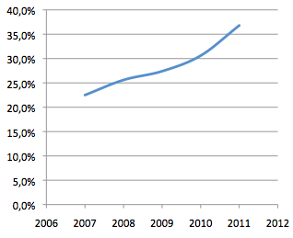
Particularité de la situation albertaine
Pourcentage d’élèves en francisation dans les écoles francophones de l’Alberta de 2007 à 2011 (origines confondues). (Source : Ministère de l’Éducation de l’Alberta)

Slide 18
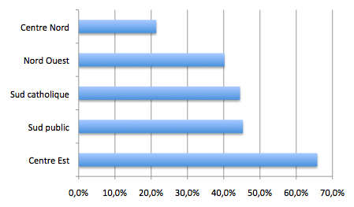
Particularité de la situation albertaine
Données de 2011.

Slide 19
Aspects langagiers à développer en francisation
Quatre savoirs : écoute, expression orale,
lecture, écriture
Commun aux quatre savoirs
Linguistiques (lexique et Morphosyntaxe)
Stratégiques
Sociopragmatiques
Discursives
Spécifiques à chaque savoir
Discrimination auditive (écoute)
Énonciation (expression orale)
Fluidité (lecture)
Révision (écriture)

Slide 20
Seuils repères pour la francisation (Alberta Education)

Slide 21
Principes directeurs
Il faut reconnaitre l’enrichissement que peut constituer le capital linguistique et culturel de l'élève en francisation et de sa famille et savoir l'utiliser dans les activités scolaires et parascolaires; il faut donc que l’apprentissage implique un processus d’intégration communautaire de l'élève et de sa famille.
La langue familiale doit être maintenue à la maison.
La langue est la porte d’entrée de la pensée et de l’apprentissage.
Certaines capacités cognitives et langagières changent avec l’âge et le rythme de progression diffère d'un élève à l'autre.

Slide 22
Principes directeurs (suite)
Le fait d’étudier dans une langue autre que la langue familiale n’aggrave pas les troubles langagiers.
Les élèves immigrants peuvent vivre un grand isolement ou avoir subit des traumatismes importants dont il faut tenir compte dans son enseignement.
La littératie est un processus qui peut être plus difficile pour les élèves en francisation.

Slide 23
Troubles langagiers vs francisation
Les troubles sont pour la plupart translinguistiques (exceptions : aphasie, certaines formes de dyslexie et troubles phonologiques)
Sortir l’enfant du milieu de L2 pour le mettre dans le milieu de L1 n’aide pas et peut affecter négativement son estime de soi (lire Paradis, Genesee et Crago, 2011 pour vous en convaincre)
Il faut distinguer les troubles du langage et de la parole des problèmes de L2 ou de francisation; s'il communique bien avec les membres de la communauté de sa langue familiale au delà de sa famille, ses troubles sont liés à la langue, donc pas de problèmes orthophoniques

Slide 24
Questions?

